Slide 1




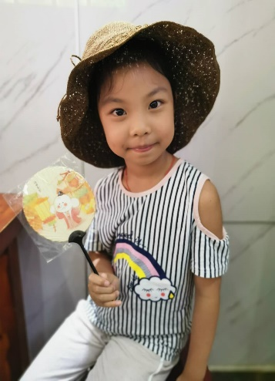






张
熠
彤
自我介绍
善真服务社大队委岗位竞选

Slide 2


姓名：张熠彤
性别：女
年龄：9岁
生肖：龙

Slide 3
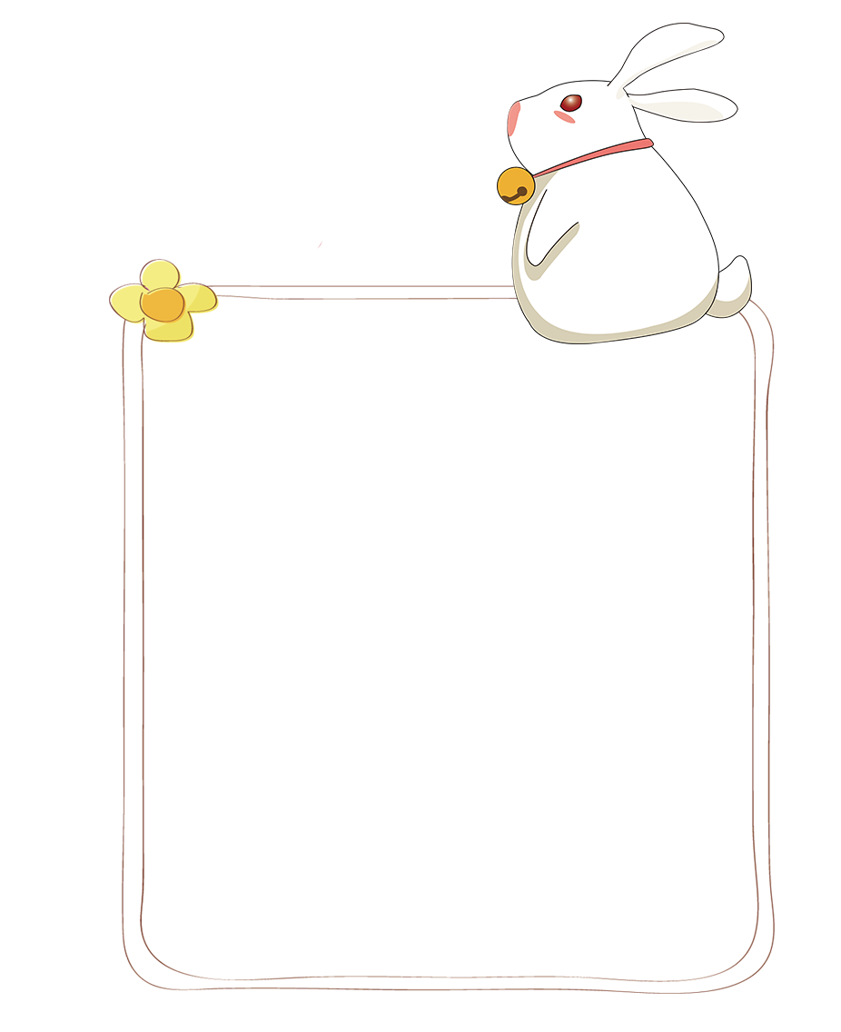


尊敬的老师，亲爱的同学们：
大家好!我是来自三（1）班的张熠彤。今天有幸参加大队委文娱部干事的竞选活动。
我是个活泼开朗的女孩，热爱学习，团结同学，尊敬老师。热心助人也是我上学以来的一大优点，主动、热心地帮助每一位需要我帮助的同学。我能主动做好老师布置的工作，是老师的好助手。

Slide 4



我的性格
热心助人
认真负责
活泼开朗

Slide 5
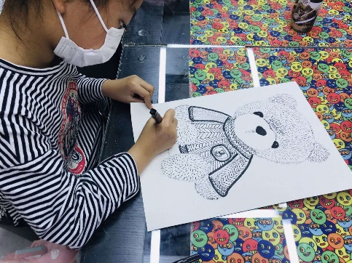
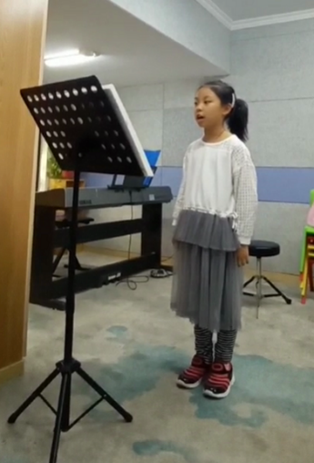
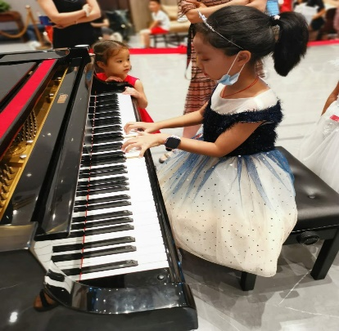
我的爱好
弹钢琴
画画
唱歌

Slide 6




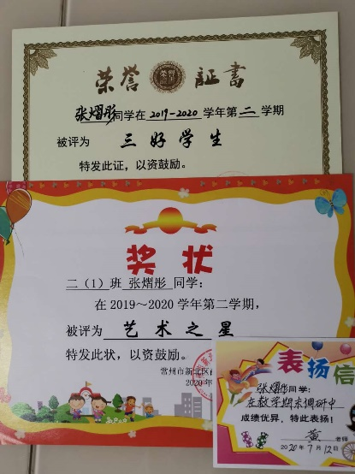
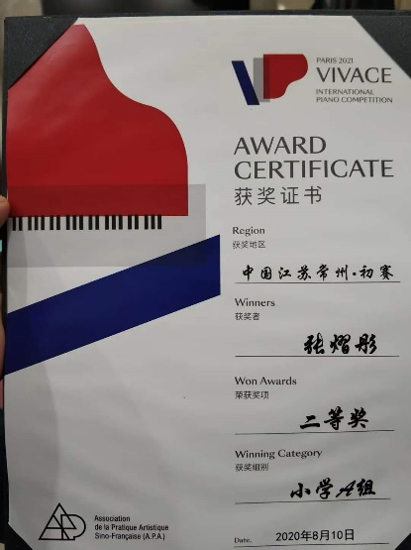
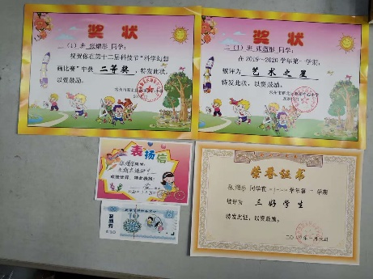

我的证书

Slide 7



我的荣誉
2018年9月-2020年6月
获得四学期三好学生荣誉称号
2019-2020学年第二学期
获得学校艺术之星荣誉称号
2020年8月
法国巴黎国际钢琴比赛常州初赛二等奖

Slide 8
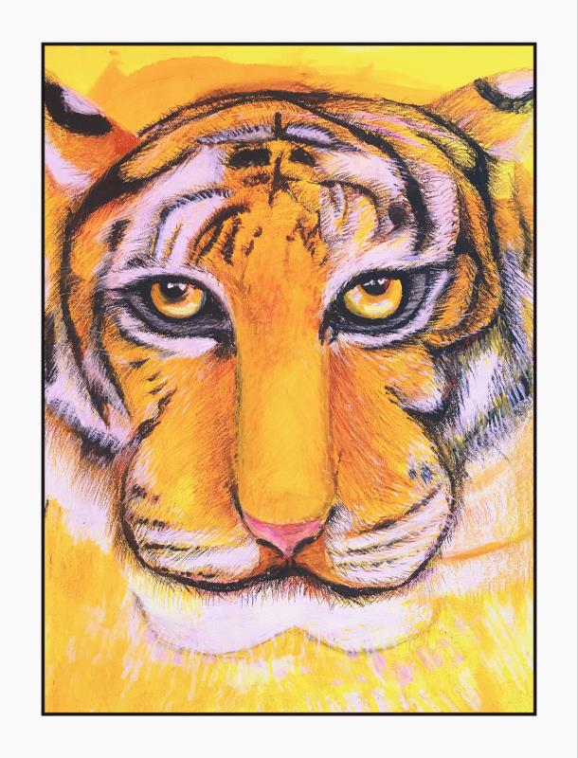
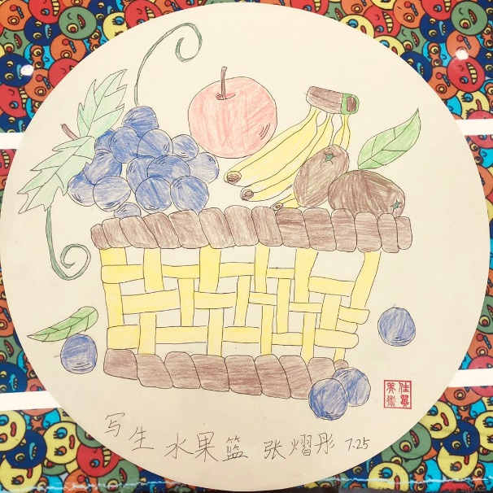
我的
理想
当一名画家

Slide 9
竞选目标
文娱部干事

Slide 10



亲爱的老师、同学们：
今天，我带着老师的期望和同学们的信任来到这里，参加文娱部干事的竞选，是想发挥自己的特长，为同学们服务，为学校多出力。
如果这次竞选成功，我一定会尽我所能地为同学服务，努力做好老师的得力小助手。
如果我没有当选，也不会灰心，在今后的日子里，努力拼搏，缩小差距，争取下一次竞选成功。!

Slide 11
请大家投我一票！
谢谢支持

